Slide 1

星语
用懒人的方式解决测试
048组

Slide 2
需求场景
做测试需要纸和笔，太麻烦了，所以用app就简单很多啊

Slide 3
PART TWO
动态界面：你可以关注你喜欢的作者，当这些作者的一旦有新的动态，都会出现在这个界面，用于实时关注一些用户喜欢的作者（未完成）
PART ONE
主页界面：有测试分类，推荐的测试题，最新上传的测试题以及按热度排行的测试四个小部分。
CON
TENTS
PART FOUR
我的界面：用来管理用户自身的部分
PART THREE
发现界面：用户在这里可以发现一些测试集合，这些集合是由用户或者管理员按照某一类的分辨方式总结的题目。（未完成）

Slide 4
1
PART ONE
有测试分类，推荐的测试题，最新上传的测试题以及按热度排行的测试四个小部分。

Slide 5

测试题的分类
智商
爱情
星座
等等
当然等等不是一个类型！
所有分类由数据库管理
MyType：管理分类数据的表
PART
ONE
数据的显示页面
最新的测试题
按照用户上传的测试题时间的长短进行排序
所有测试题都会显示在这里

Slide 6
推荐的测试
显示值得推荐的测试题列表
测试题是否具有推荐的资格是管理员决定的
测试题表中由属性-Recommend管理。
PART
ONE
数据的显示页面
排行
显示按照的测试题热度列表
测试题热度就是用户的点击数
测试题表中由属性-Rank管理
由于点击数是并发操作
使用的是原子计数器进行管理

Slide 7
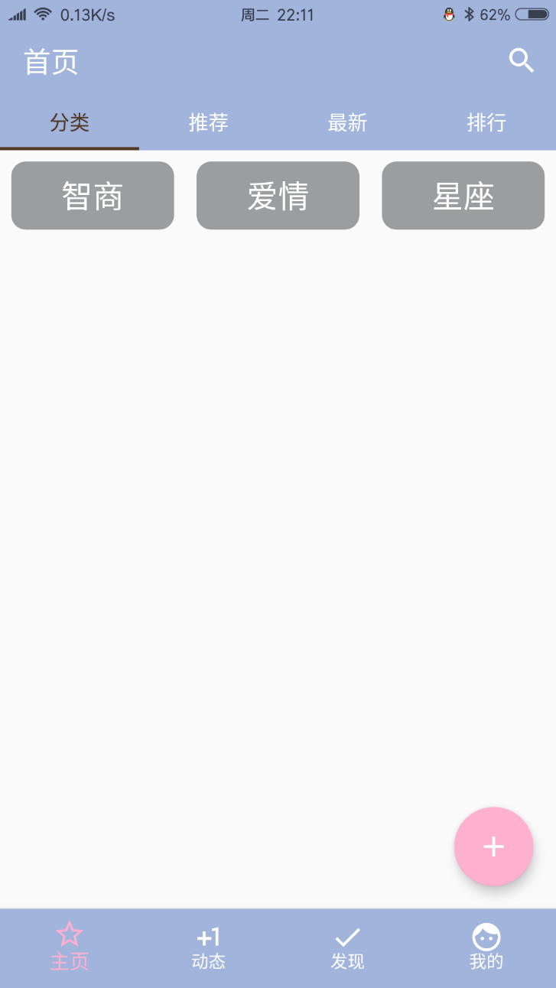
分类
智商、爱情、星座。。。
以上可以动态在数据库添加
对应的客户端也会显示更新后的数据
MyType表管理。

Slide 8
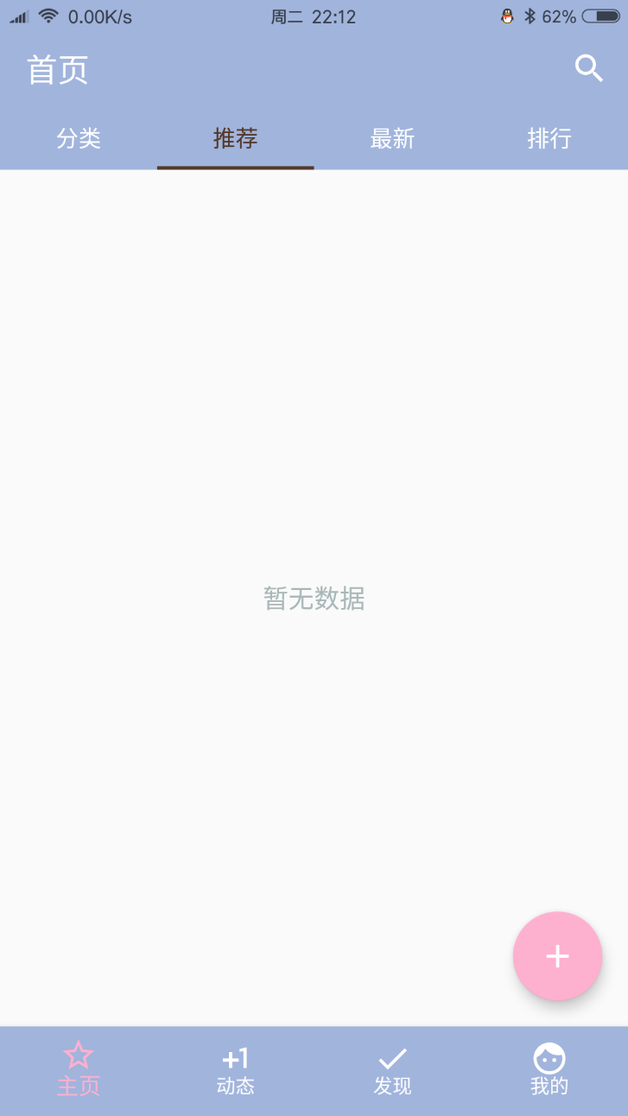
推荐
用来显示优质测试题的数据列表。
只显示Recommend=true的数据。
Subject表中Recommend属性管理，是布尔值。
这个值只能由管理员更改。默认值为false。

Slide 9
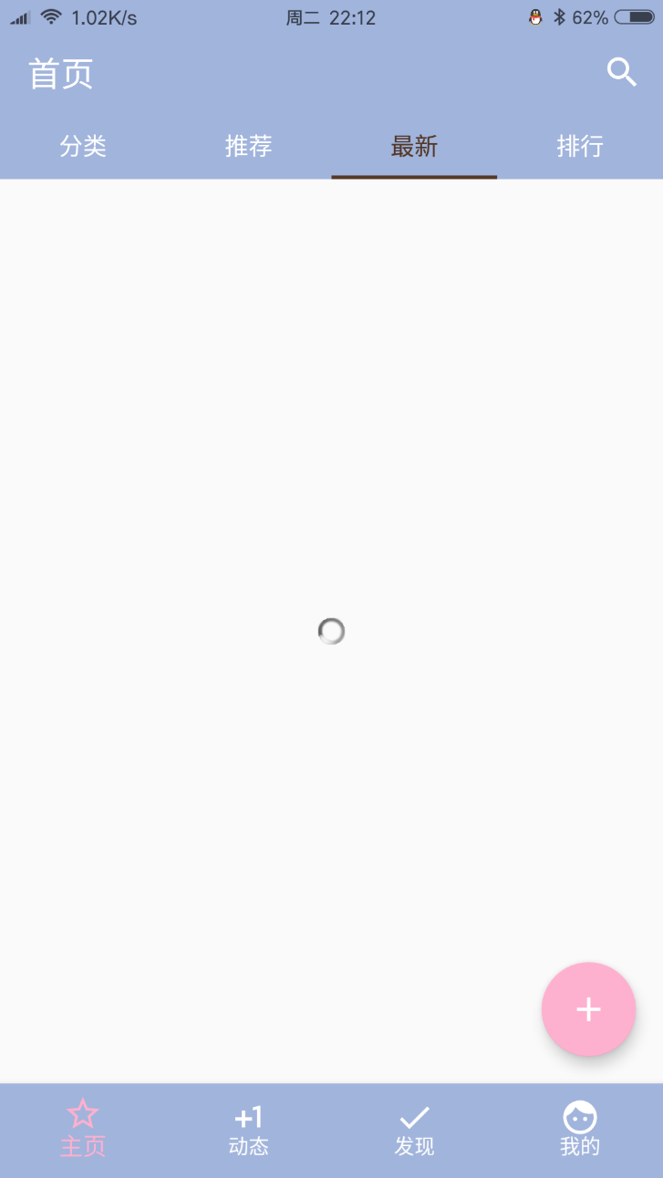
最新
根据Subject表中createdAt进行排序。
会显示Subject表中的所有数据，无论优劣。

Slide 10
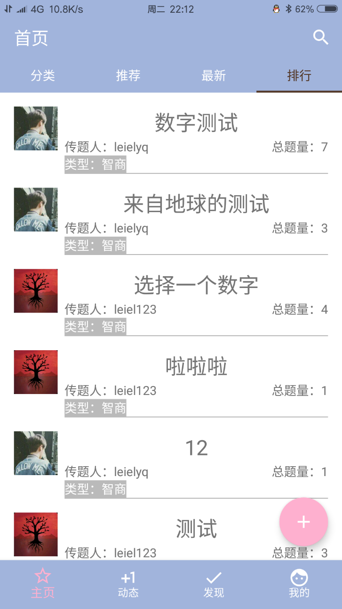
排行
根据Subject表中Rank进行排序。
Rank 就是 用户点击数量统计
使用原子计数器进行统计，避免高并发带来的数据差错。

Slide 11
Part one
一个简单的数据展示界面
分类
推荐
最新
排行

Slide 12
2
PART ONE
搜索、使用

Slide 13
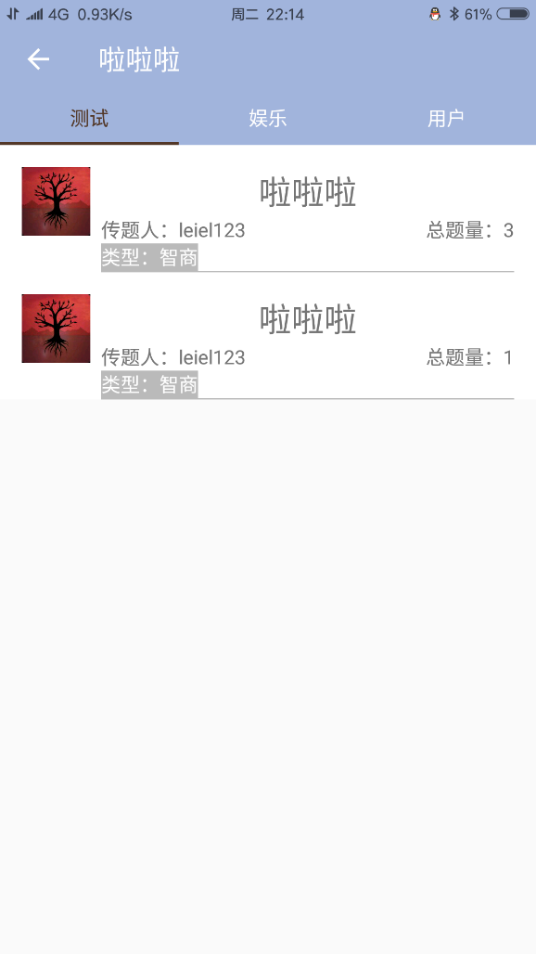
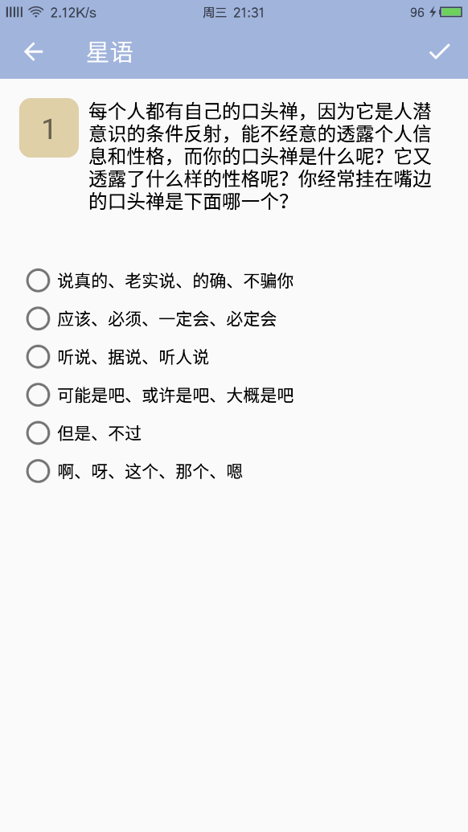
搜索
做题
图中，“啦啦啦”为示范的搜索关键词。
目前不支持模糊搜索！
左上角表示当前的题号，
右上角显示当前的题目。
下面是选项部分。
对号表示提交。

Slide 14
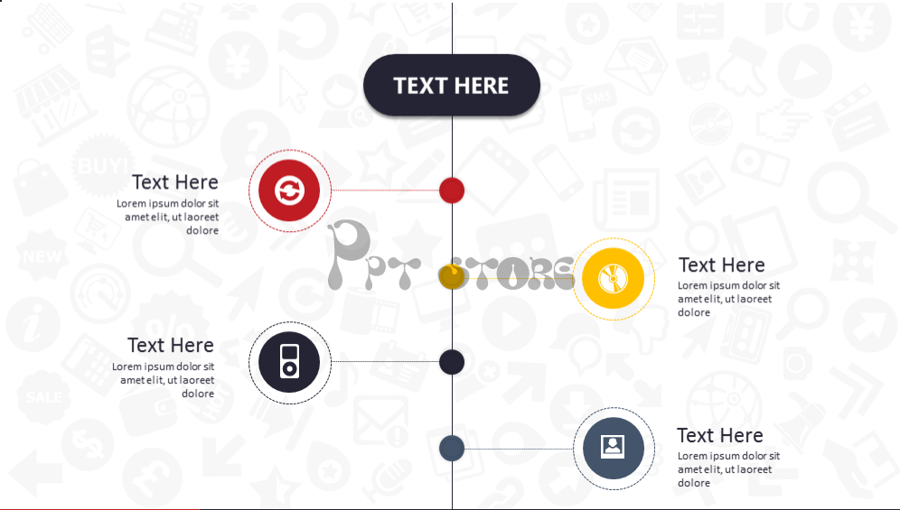
搜索
控件来自Android Support包
列表的相似性
事实上，所有的显示数据的页面都是由ListFragment管理
不支持模糊搜索
当前使用的数据库是Bomb提供的，个人版不支持模糊搜索
标题
人性化的显示了搜索的内容

Slide 15
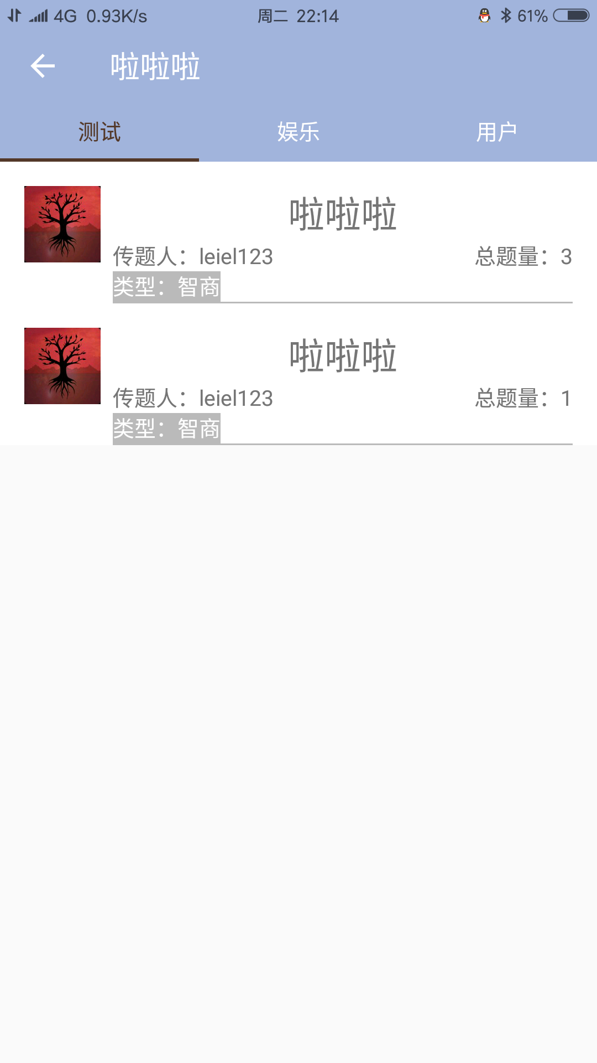
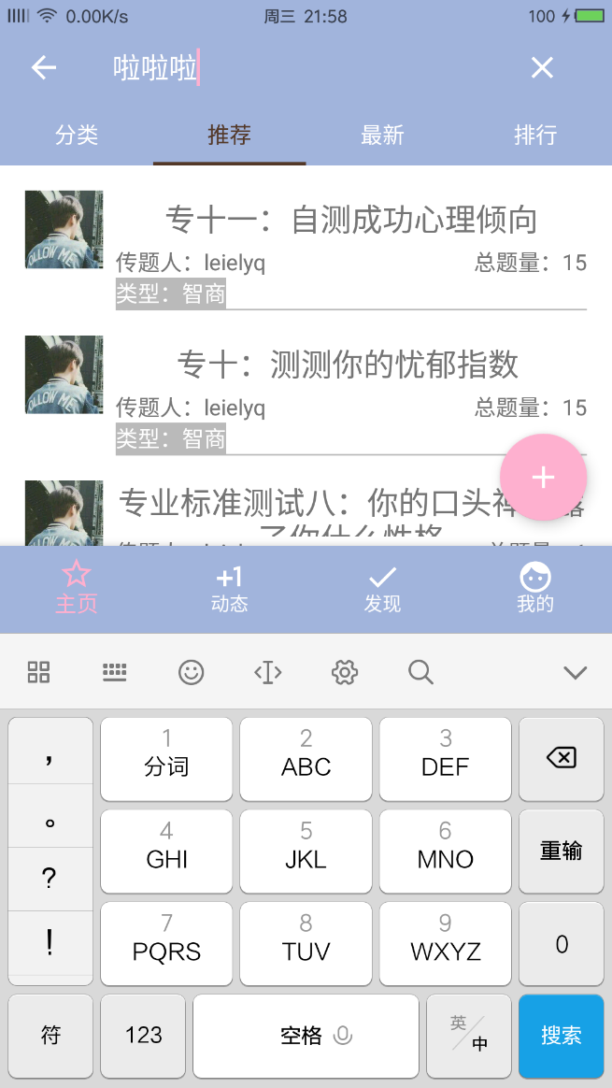
搜索
搜索界面有三个部分
一、测试
二、游戏(不完整)
三、用户
这是三个目前可以搜索的数据

Slide 16
做题
Recyclerview的嵌套使用
题目部分是Recyclerview
选项部分也是Recyclerview
主要引用库com.github.lsjwzh.RecyclerViewPager:lib:v1.1.1，实现单页滑动效果
提交
adapter.getScore()获取总分。
根据总分显示对应的结果
图片的显示
根据测试题的内容来显示或隐藏

Slide 17
做题(ing)
弹幕评论
实现评论弹幕发送
打赏
接入支付SDk，保障作者的利益
分享
加入分享自身测试结果的功能
doing
该页面的功能待完成。谢谢。

Slide 18
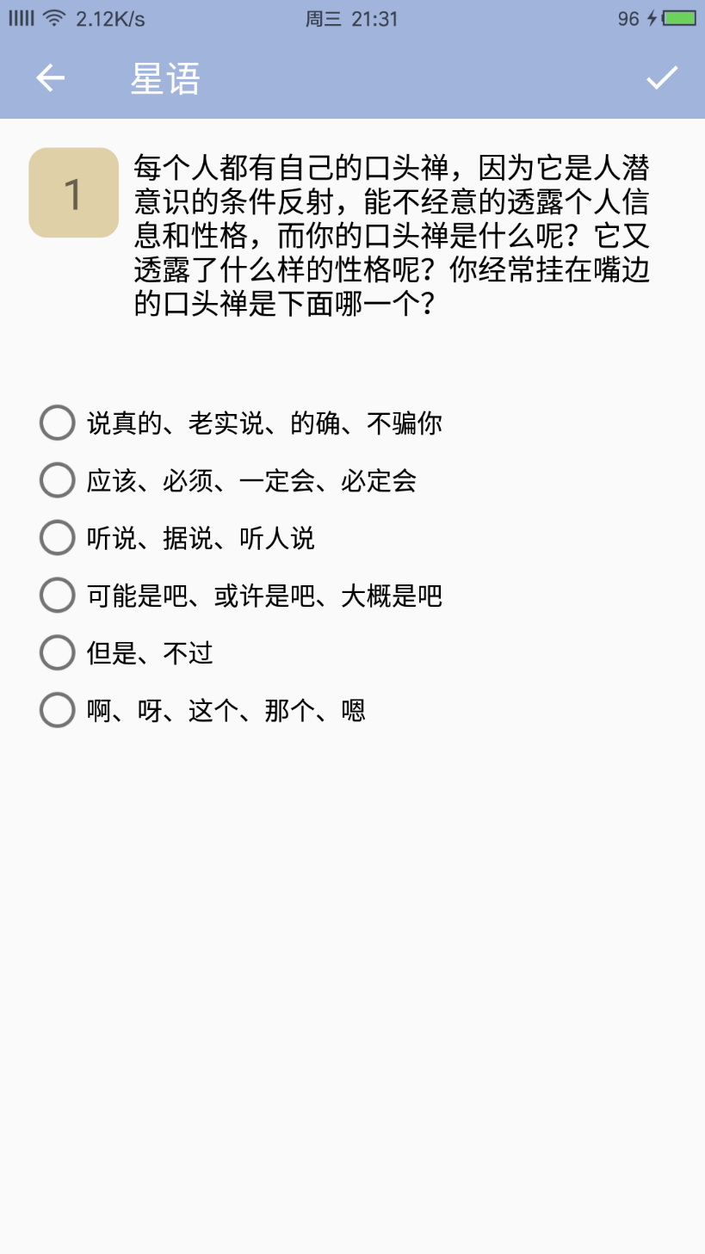
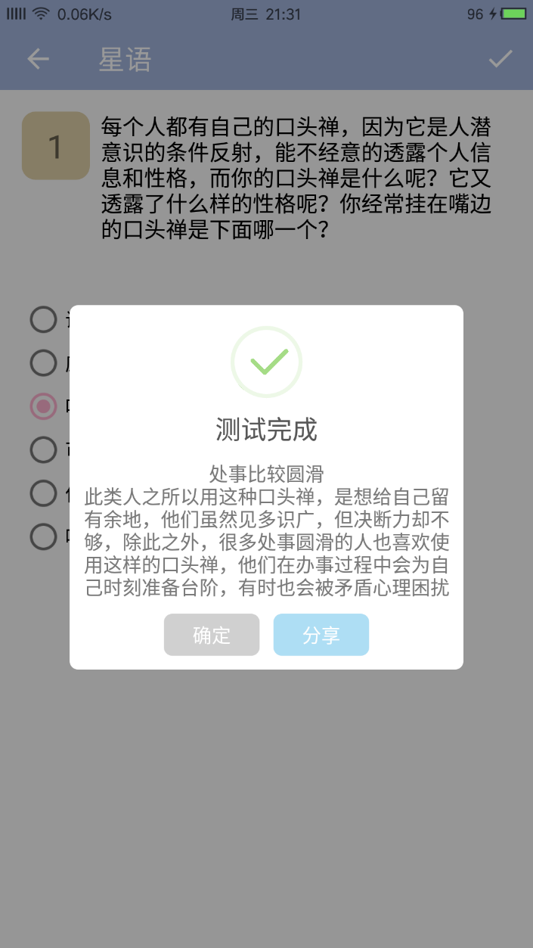
做题

Slide 19
3
PART ONE
出题

Slide 20
出题
测试题应该分为测试题详情，小题，结果
详情有标题，类型，详细介绍。
小题有小题的题目，以及选项和对应的分值，图片可加可不加，小题可以是一个或以上。
结果有总分的区间以及对应的测试结果
该功能的实现体现了数据的添加。

Slide 21
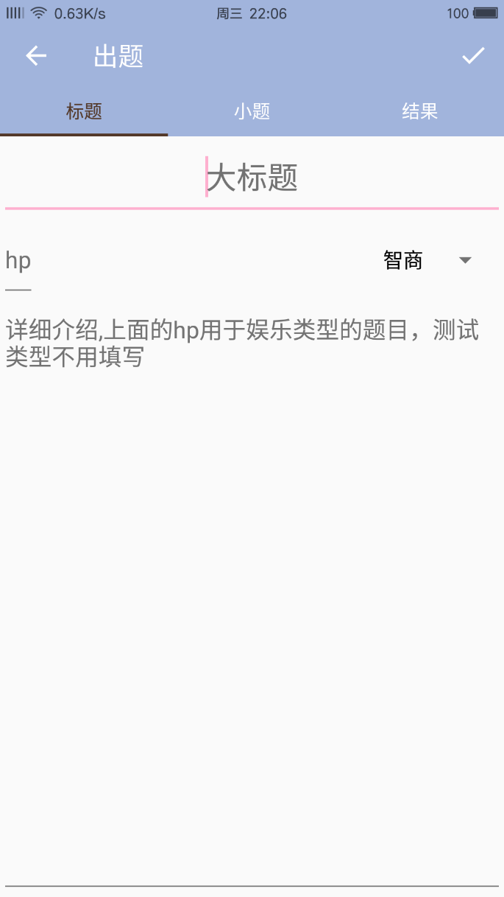
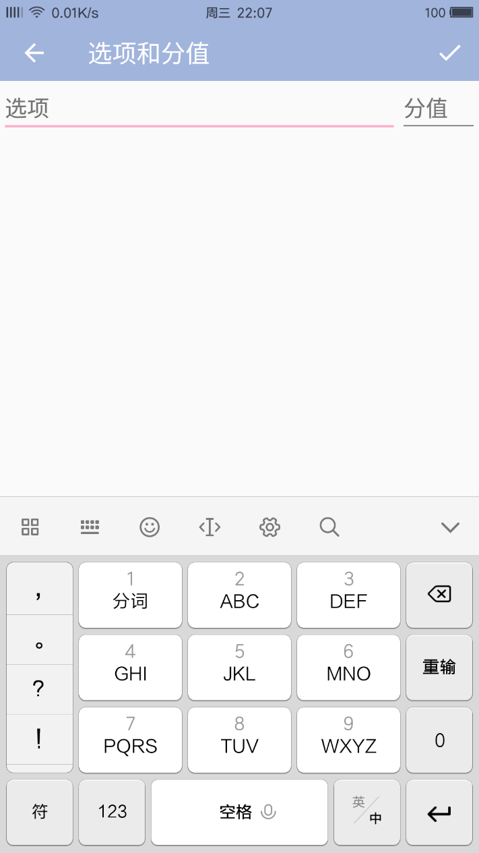
出题
Tablayout+fragment构建的页面，灵活的告诉了用户出题时需要的三要素，标题、小题以及结果。

Slide 22
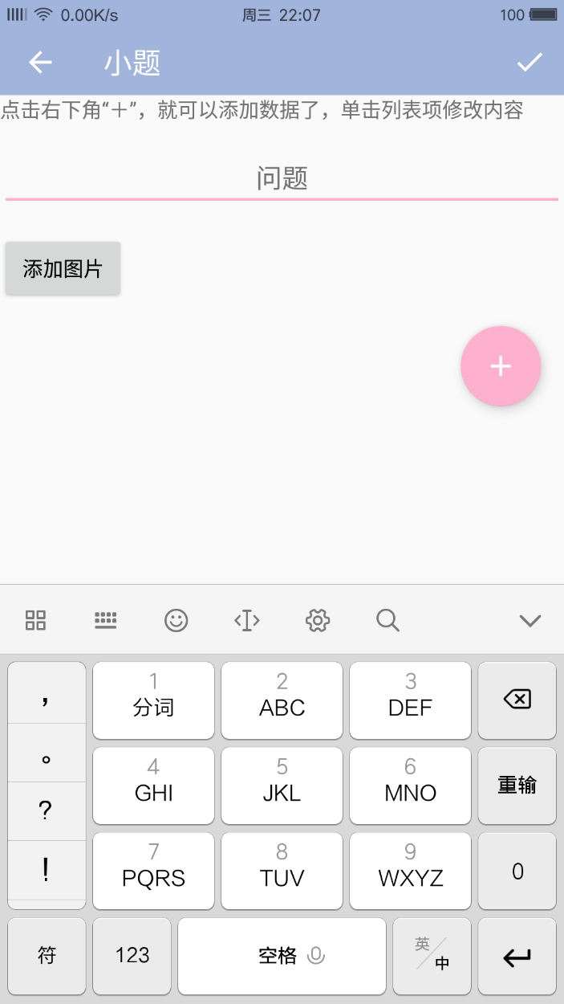
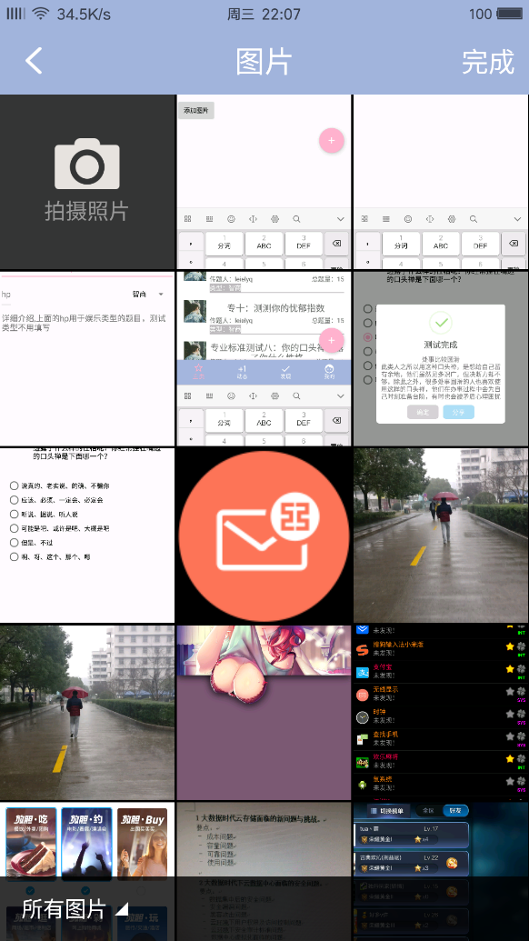
出题
图片选择器是github上开源的com.yancy.imageselector:imageselector:1.3.3

Slide 23
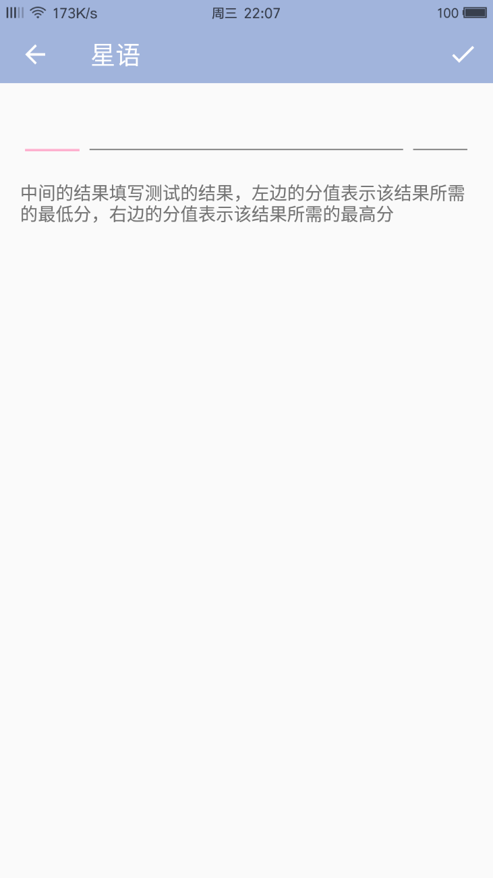
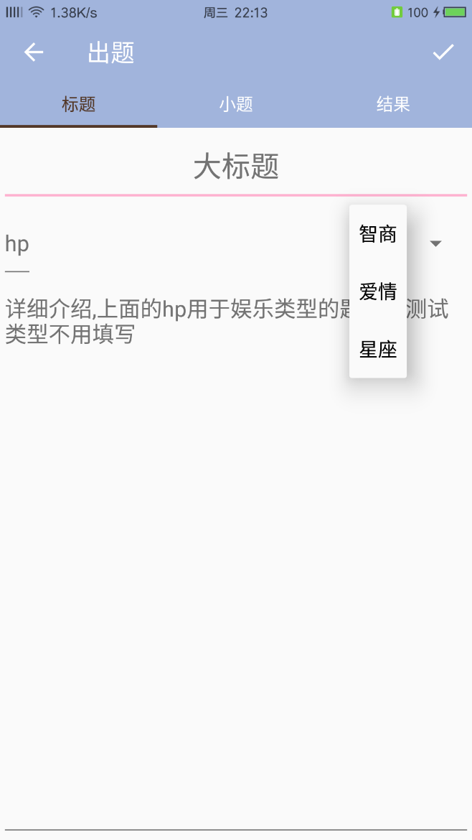
出题
类型是需要查询数据库得知。
Hp是当前app展示数据的另一种方式（游戏），目前只完成了基本功能，界面部分有待修改，但是可以使用。
不填写即使正常的测试题类型。

Slide 24
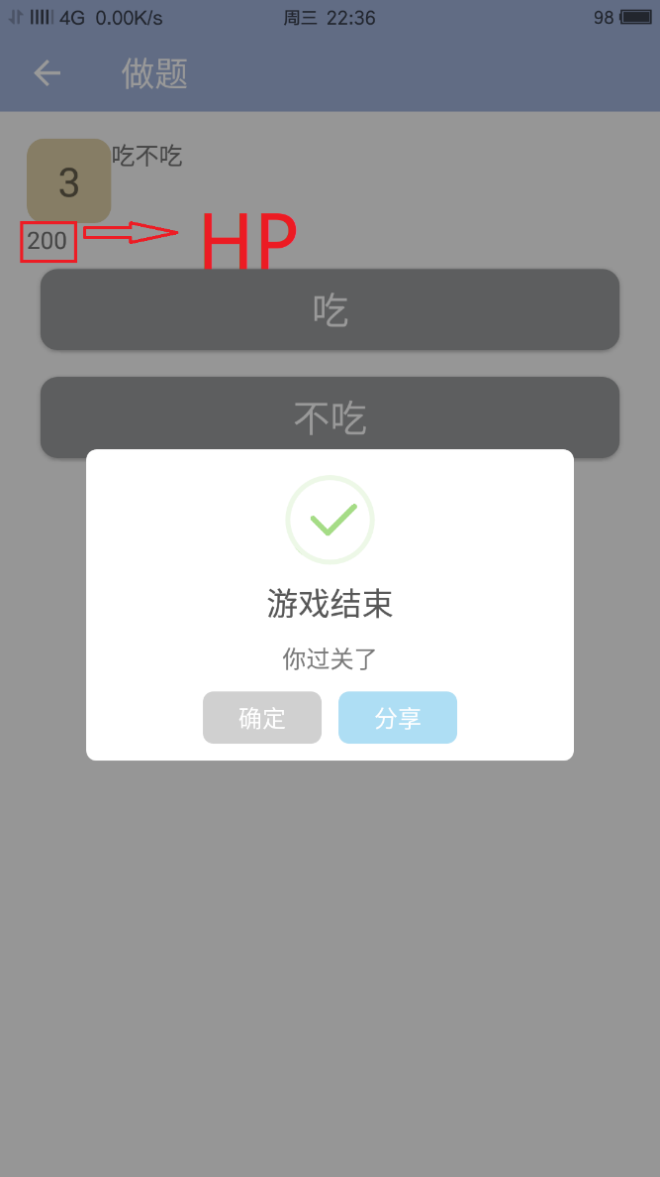
游戏
填写了hp，当用户打开了这个数据，只能往下做题，无法修改做好了的题目，并且hp会根据选项进行直接的变化，当hp为0时或者题目做完时游戏结束

Slide 25
4
PART ONE
用来管理用户自身的部分

Slide 26
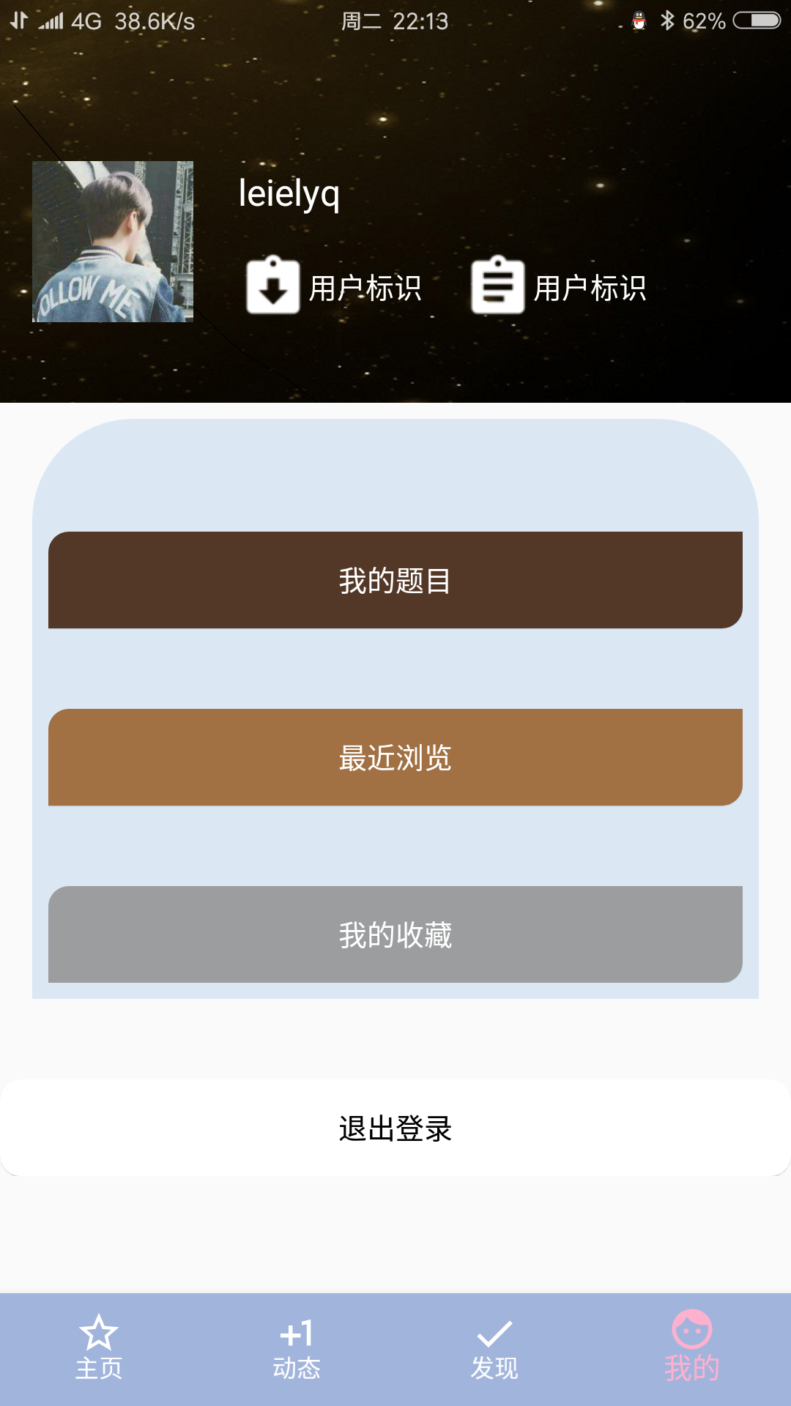
我的
修改用户头像
我的题目
退出登录

Slide 27
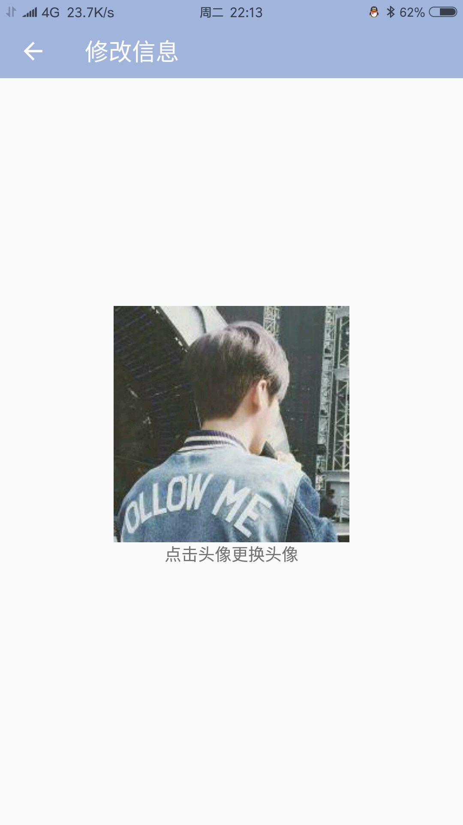
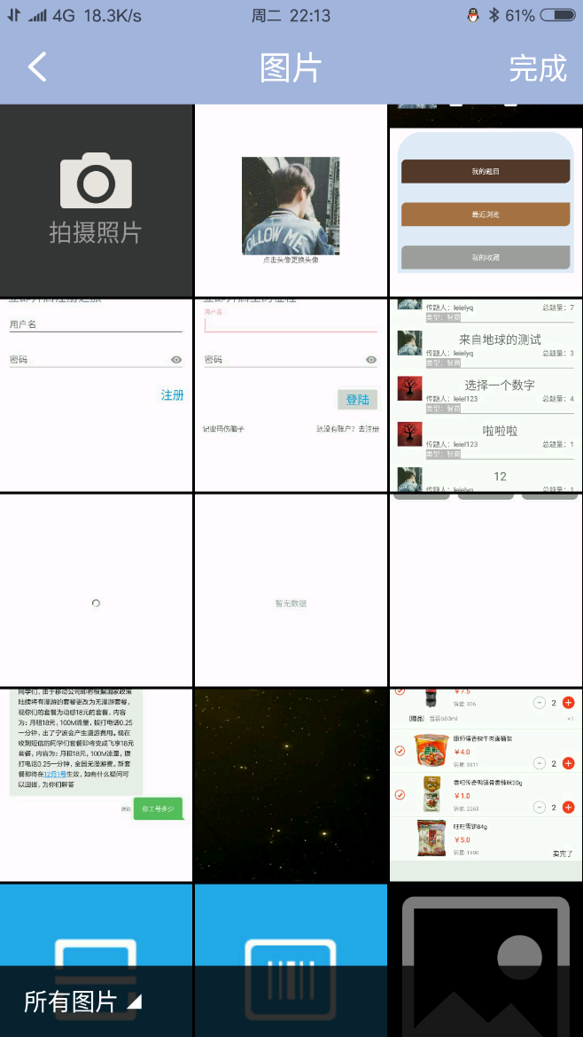
修改头像
点击头像进入图片选择器，然后选择头像

Slide 28
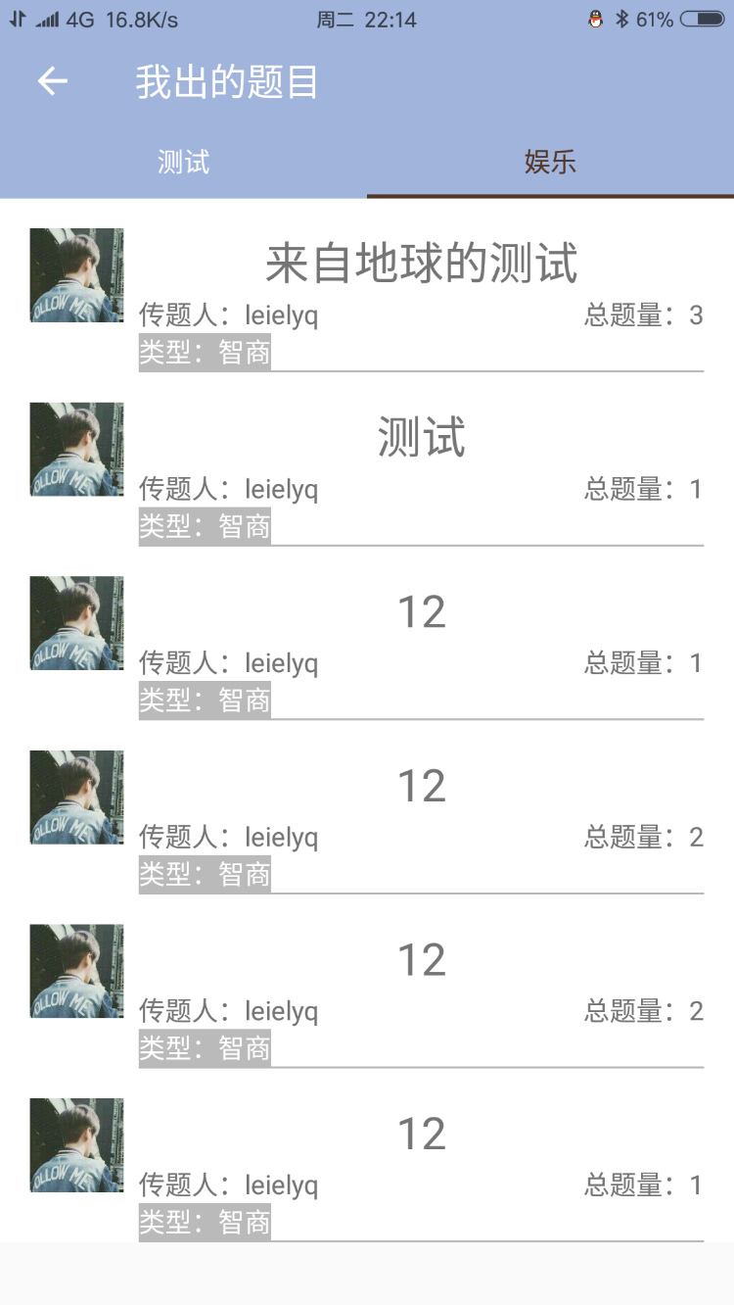
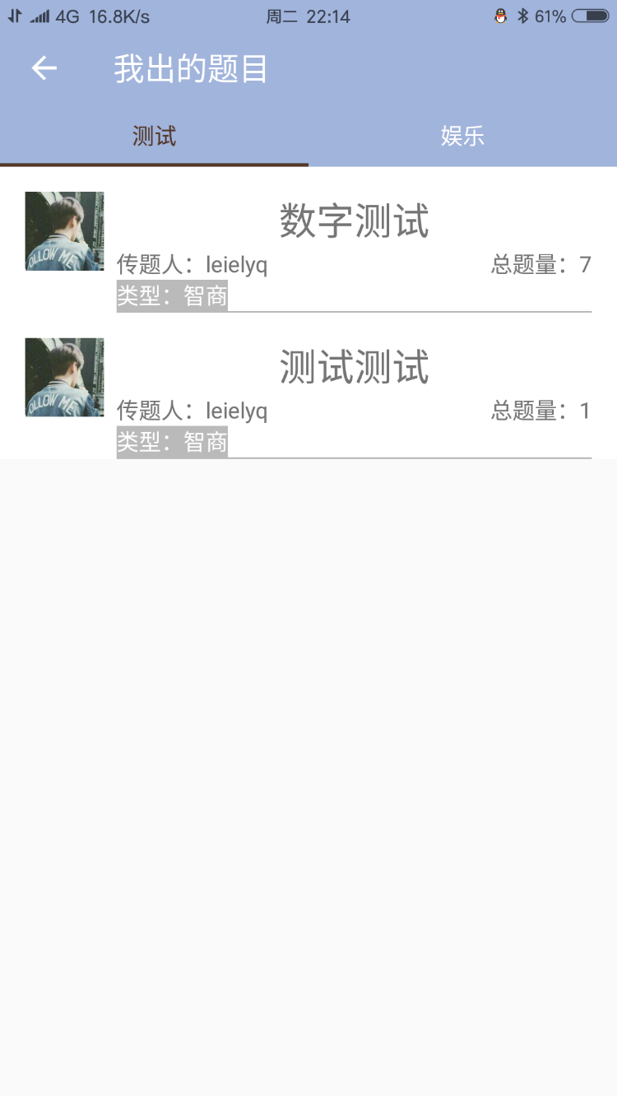
我的题目
查询并显示出当前用户出的题目

Slide 29
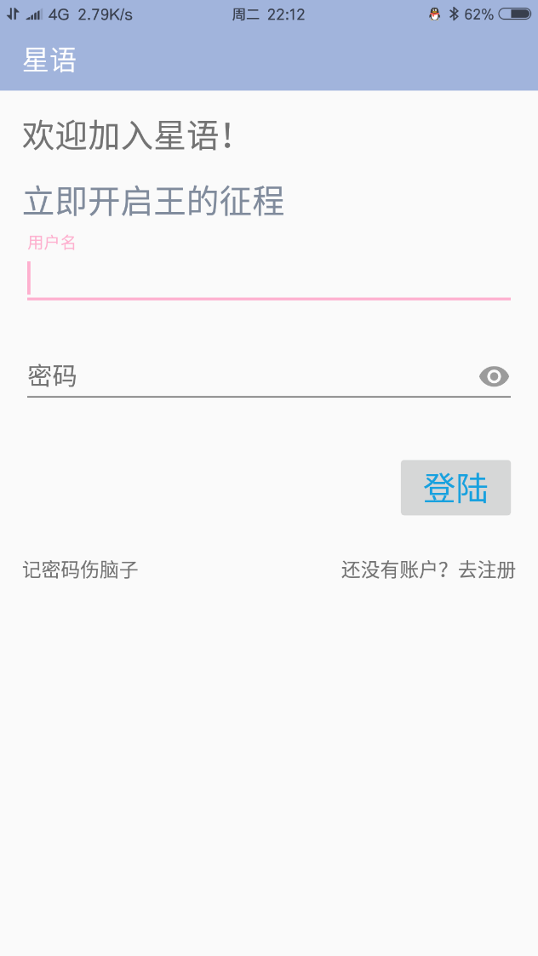
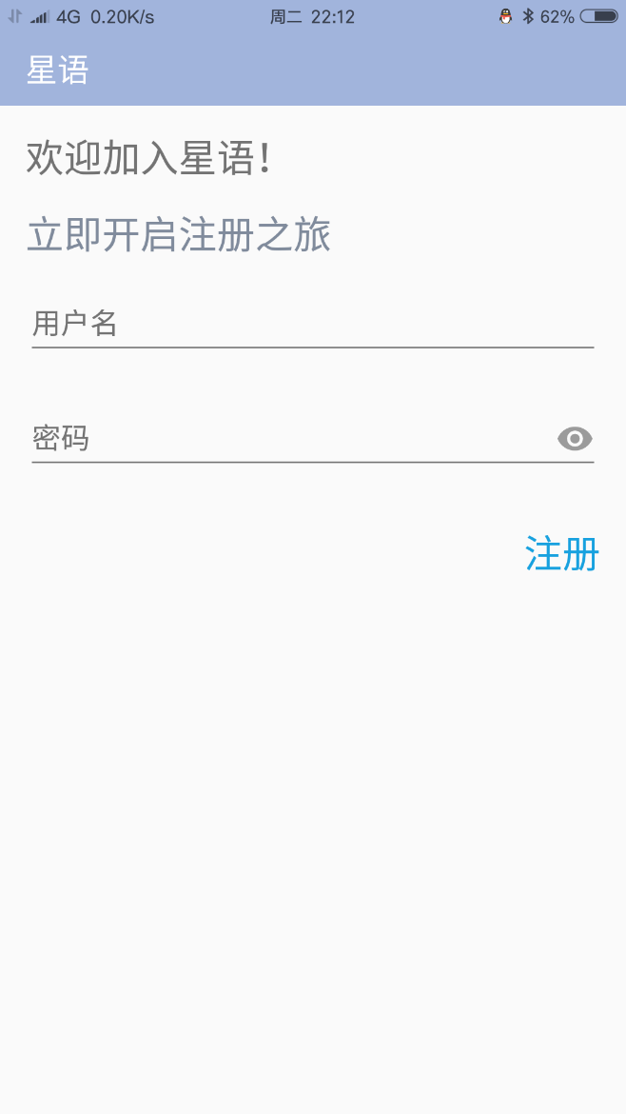
登陆

Slide 30

谢谢！
详细设计细节在源码中
PPT模板：www.1ppt.com/moban/ PPT素材：www.1ppt.com/sucai/
PPT背景：www.1ppt.com/beijing/ PPT图表：www.1ppt.com/tubiao/
PPT下载：www.1ppt.com/xiazai/ PPT教程： www.1ppt.com/powerpoint/
资料下载：www.1ppt.com/ziliao/ 范文下载：www.1ppt.com/fanwen/
试卷下载：www.1ppt.com/shiti/ 教案下载：www.1ppt.com/jiaoan/
PPT论坛：www.1ppt.cn PPT课件：www.1ppt.com/kejian/
语文课件：www.1ppt.com/kejian/yuwen/ 数学课件：www.1ppt.com/kejian/shuxue/
英语课件：www.1ppt.com/kejian/yingyu/ 美术课件：www.1ppt.com/kejian/meishu/
科学课件：www.1ppt.com/kejian/kexue/ 物理课件：www.1ppt.com/kejian/wuli/
化学课件：www.1ppt.com/kejian/huaxue/ 生物课件：www.1ppt.com/kejian/shengwu/
地理课件：www.1ppt.com/kejian/dili/ 历史课件：www.1ppt.com/kejian/lishi/

